Slide 1


大学数学实验
实验5 线性代数方程组的数值解法
清 华 大 学 数 学 科 学 系

Slide 2

为什么要学习线性方程组的数值解法
许多实际问题归结为线性（代数）方程组
机械设备、土建结构的受力分析
经济计划
输电网络、管道系统的参数计算
企业管理
大型的方程组需要有效的数值解法
数值解法的稳定性和收敛性问题需要注意

Slide 3
实验5的主要内容
1. 两类数值解法:
  直接方法；迭代方法
2. 超定线性方程组的最小二乘解
3. 线性方程组数值解法的MATLAB实现
4. 实际问题中方程组的数值解。

Slide 4
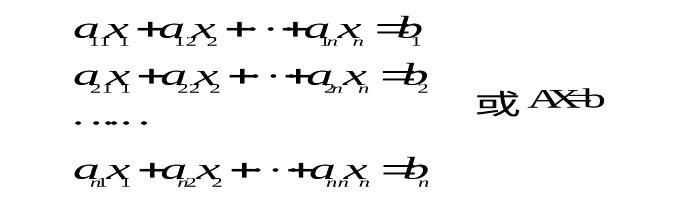
线性方程组的一般形式、两类解法
直接法 经过有限次算术运算求出精确解（实际上由于有舍入误差只能得到近似解）---- 高斯（Gauss）消元法及与它密切相关的矩阵LU分解
迭代法 从初始解出发，根据设计好的步骤用逐次求出的近似解逼近精确解 ---- 雅可比（Jacobi）迭代法和高斯—塞德尔（Gauss—Seidel）迭代法

Slide 5
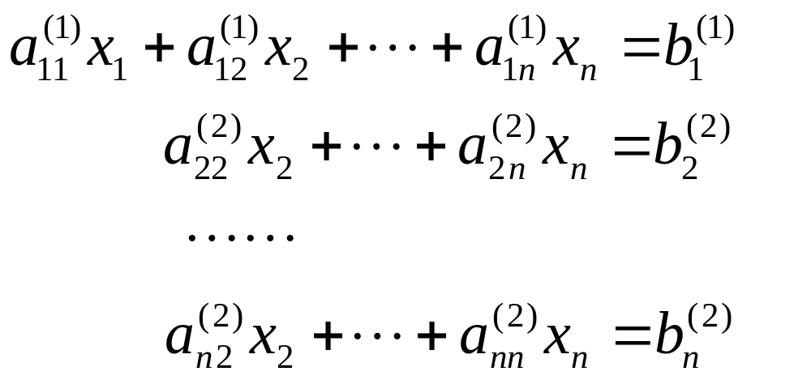
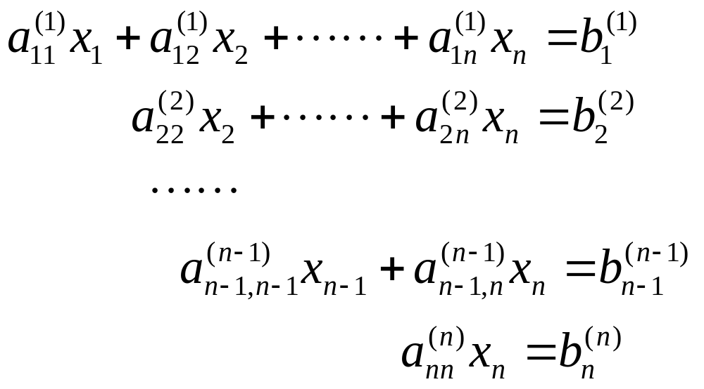
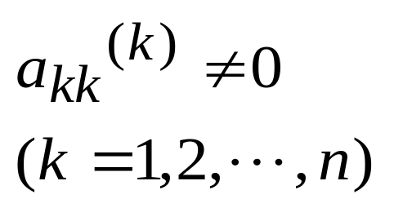
直接法---高斯消元法
消元过程
回代过程
条件

Slide 6
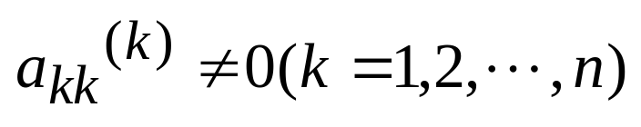
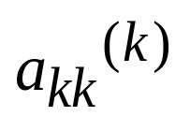
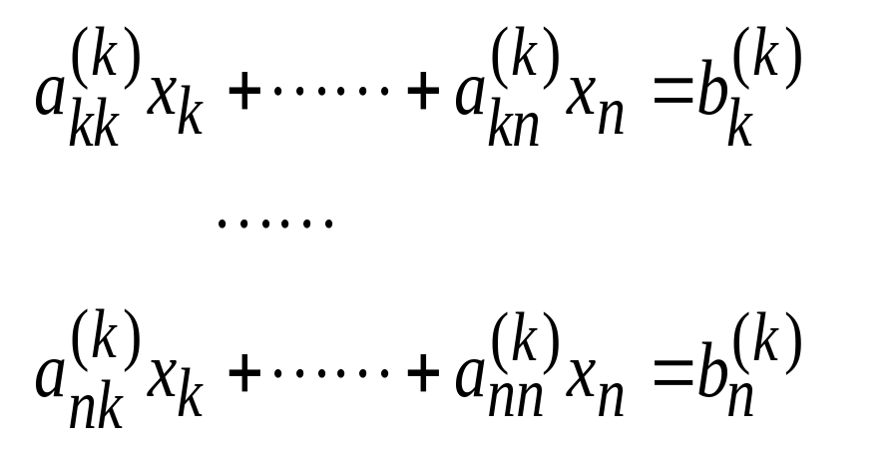
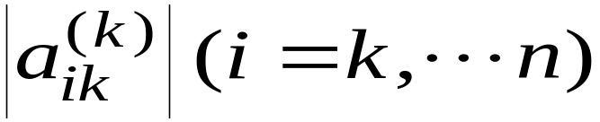
直 接 法 - 列 主 元 素 消 元 法
高斯消元法条件
(绝对值 )很小时，用它作除数会导致舍入误差的很大增加
解决办法
选
最大的一个（列主元）
将列主元所在行与第k行交换后, 再按上面的高斯消元法进行下去，称为列主元素消元法。

Slide 7
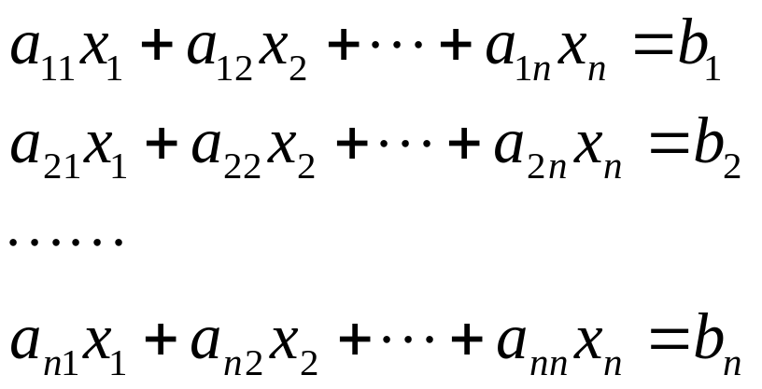
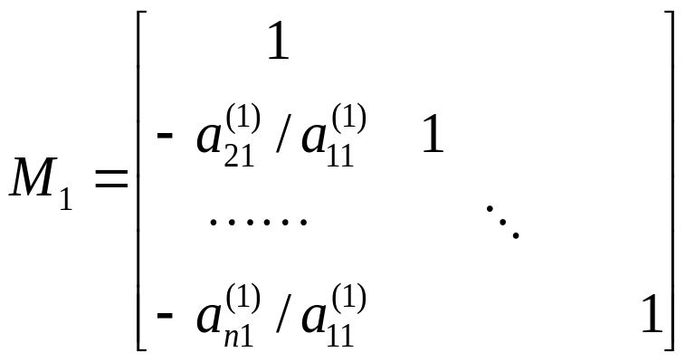
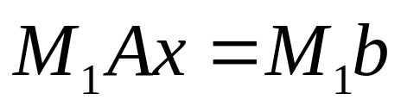
直接法 - 高斯消元法的矩阵表示
高斯消元法的第一次消元
相当于方程AX=b两边左乘单位下三角阵M₁

Slide 8
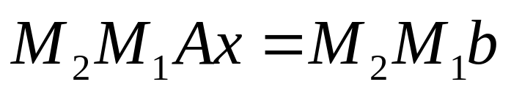
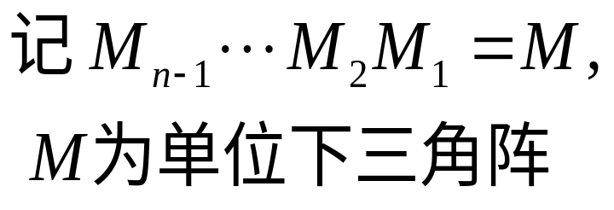
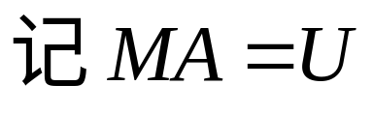
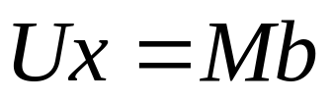
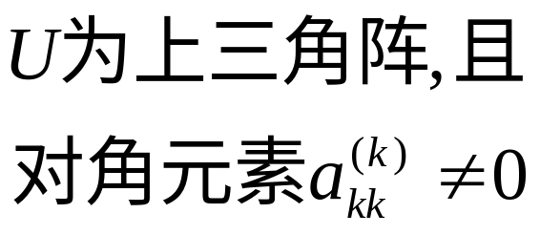
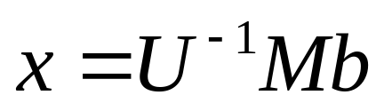
直接法 - 高斯消元法的矩阵表示
第二次消元相当于再左乘单位下三角阵M₂

Slide 9
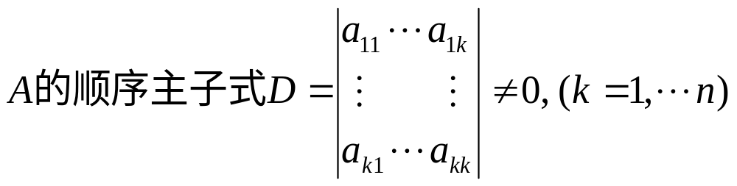
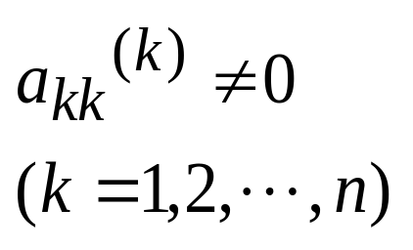
直 接 法 - 矩 阵 LU 分 解
高斯消元法通过左乘M,使MA=U
记 L=M⁻¹，L为单位下三角阵
M单位下三角阵，U上三角阵
若A可逆且顺序主子式不为零，则A可分解为一个单位下三角阵L和一个上三角阵U的积 A=LU。
这种分解是唯一的，称 矩阵LU分解。

Slide 10
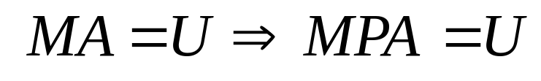
直 接 法 - 矩 阵 LU 分 解
第i行与第k行交换
乘以初等交换阵
P~交换阵（单位阵经若干次行交换）
若A可逆，则存在交换阵 P 使 PA=LU
L为单位下三角阵，U为上三角阵。

Slide 11
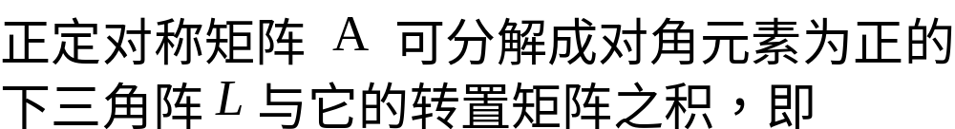
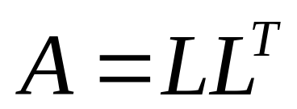

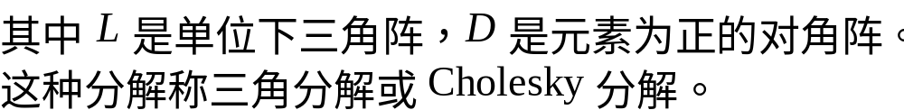
直接法 - 对称正定矩阵的分解

Slide 12
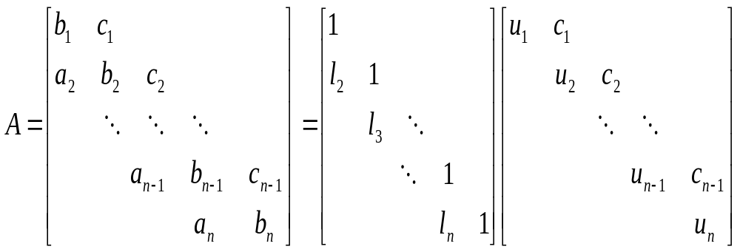
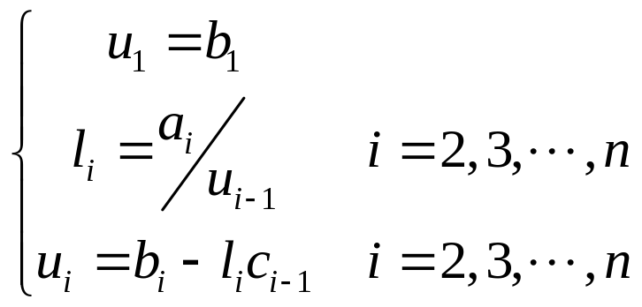
直接法 - 三对角矩阵的LU分解
在三次样条插值和其它一些计算中，会遇到求解系数矩阵A具有三对角形式的线性方程组，这时A的LU分解（假定分解存在）可表为:
L和U的计算公式为

Slide 13
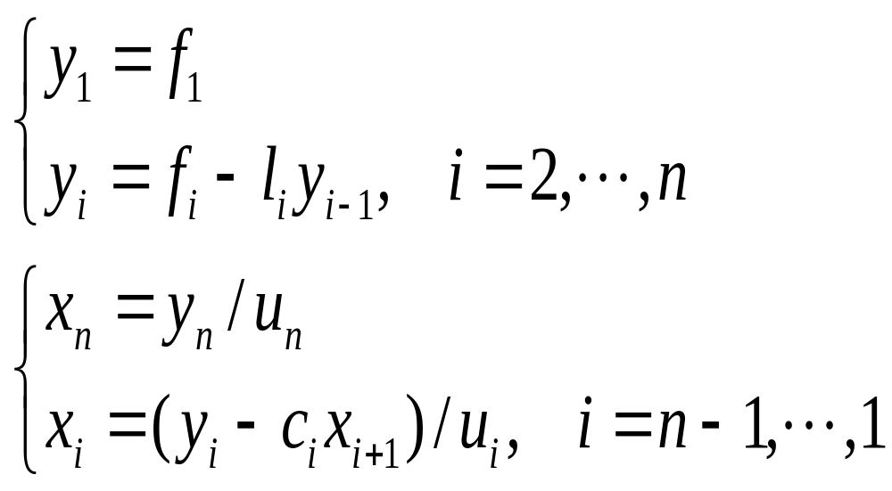
直接法 - 三对角矩阵的LU分解
线性方程组Ax=f可通过等价的两个三角形方程组Ly=f和Ux=y求解如下 :
求解三对角形方程组的追赶法

Slide 14
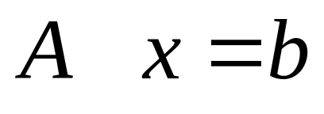
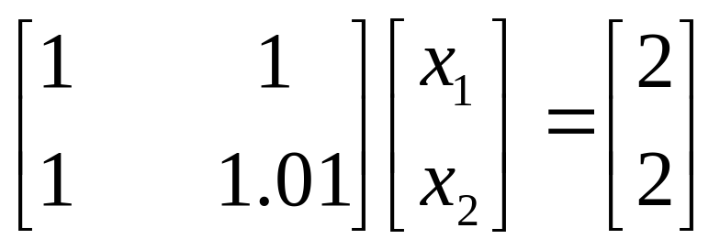
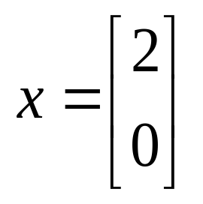
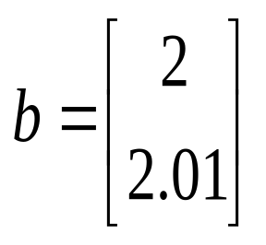
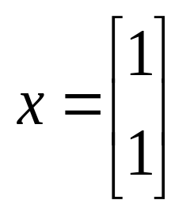
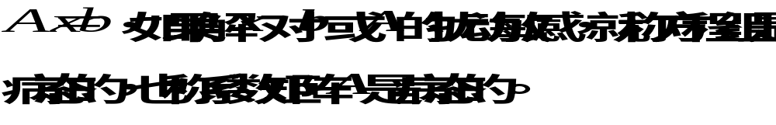
直 接 法 - 误 差 分 析
x
+
x
=
2
x₂
1
2
x
+
1
.
01
x
=
2
1
2
2
x
+
1
.
01
x
=
2
.
01
1
2
（1,1）
x对b的扰动敏感
(2,0)
0
2
x₁

Slide 15
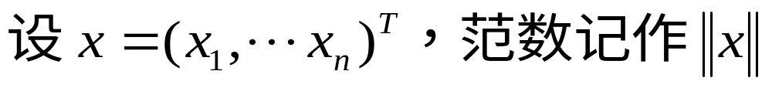
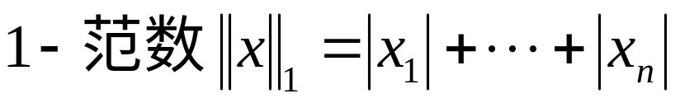
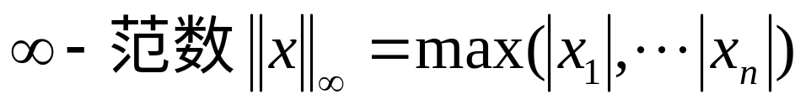

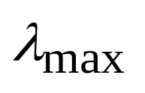
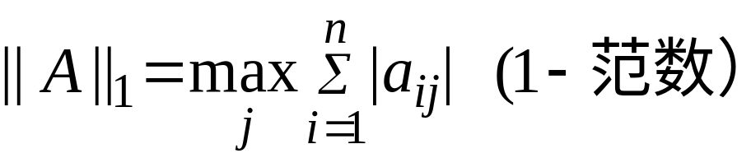

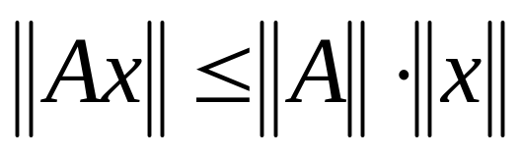
向量和矩阵的范数
度量向量、矩阵大小的数量指标
向量范数
矩阵范数
||
A
||
=
λ
(
A
T
A
)
2
−
范数
2
max
表示最大特征根
向量和矩阵范数的相容性条件

Slide 16
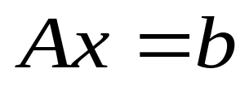


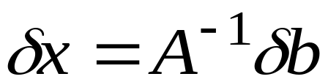
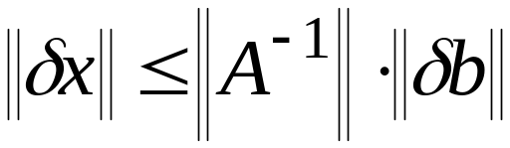
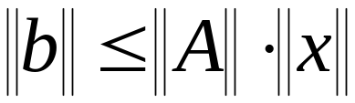
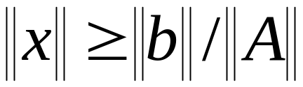
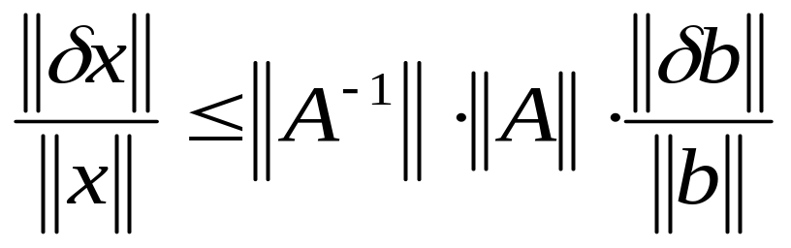
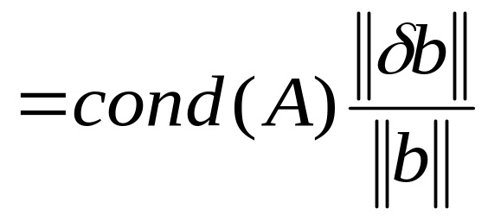

条件数与误差分析
1）设b有扰动 δb，分析x的误差 δx
A的条件数越大,(由b的扰动引起的)x的误差可能越大

Slide 17

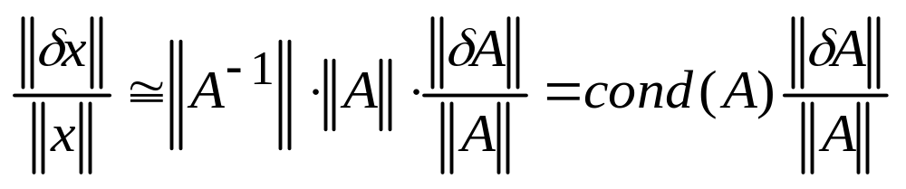
条件数与误差分析
2）设A有扰动 δA，分析x的误差 δx
A的条件数越大,(由A的扰动引起的)x的误差越大
x的(相对)误差不超过b的(相对)误差的Cond(A)倍, 也大致上是A的(相对)误差的Cond(A)倍。
条件数大的矩阵是病态矩阵

Slide 18
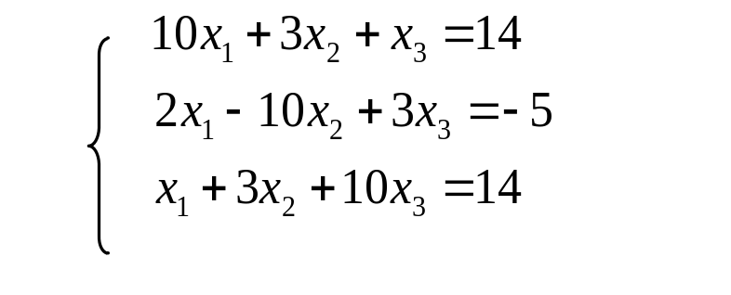
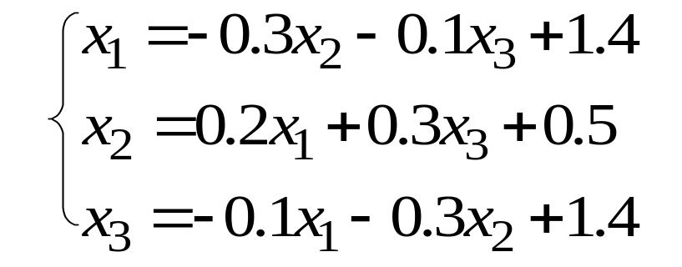
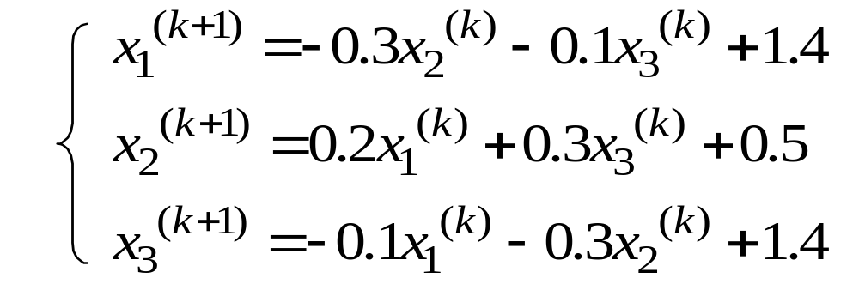
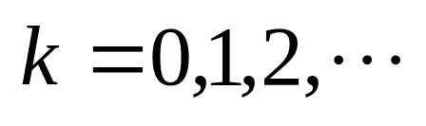



迭代法 --- 一 个 例 子

Slide 19







迭代法 - 雅可比（Jacobi）迭代
迭代格式

Slide 20





迭代法 - 高斯-塞德尔(Gauss-Sedeil)迭代
Jacobi迭代公式
改进
Gauss-Seideil迭代公式

Slide 21








迭代法的收敛性
Jacobi迭代
Gauss-Seideil迭代
一般迭代形式

Slide 22





迭代法的收敛性
其中||B||是任何一种矩阵范数

Slide 23






迭代法 - 超松弛(SOR)迭代
Gauss-Seideil迭代公式
改进
超松弛迭代
低松弛迭代
Gauss-Seideil迭代

Slide 24


迭代法 -超松弛 SOR 迭代
若A对称正定
收敛充要条件
SOR 迭代------解大型稀疏矩阵方程组

Slide 25

线性方程组数值解法的MATLAB实现
若A为可逆方阵，输出原方程的解x
若A为n×m矩阵（n>m），且A^{T}A可逆，输出原方程的最小二乘解x
2. 矩阵LU分解

Slide 26


线性方程组数值解法的MATLAB实现

Slide 27


例. 解
shiyan51
并对系数矩阵作LU分解
A=[10 3 1;2 -10 3;1 3 10],
b=[14 -5 14]',
x=A\b,
[L1,U1]=lu(A);
L1,U1,
A1=L1*U1,
[L2,U2,P]=lu(A);
L2,U2,P,
A2=L2*U2,
A3=inv(P)*A2
若第1个方程改为
3x₂+x₃=14
结果如何

Slide 28



线性方程组数值解法的MATLAB实现
当n很大时Hilbert矩阵呈病态

Slide 29
观察Hilbert矩阵的病态性
shiyan52
例. Hx=b, 其中 H=hilb(5), b=[1,…1]^{T}
x x1
1.0e+003 *
0.0050 0.0680
-0.1200 -1.3800
0.6300 6.3000
-1.1200 -9.9400
0.6300 5.0400
H=hilb(5),
h=rats(H),
b=ones(5,1);
x=H\b;
b(5)=1.1;
x1=H\b;
[x,x1],
n1=cond(H),
n2=rcond(H),
cond(H)=4.7661e+005

Slide 30

线性方程组数值解法的MATLAB实现
1. 提取（产生）对角阵
v=diag(x) 输入向量x，输出v是以x为对角元素的对角阵；输入矩阵x，输出v是x的对角元素构成的向量；
v=diag(diag(x)) 输入矩阵x，输出v是x的对角元素构成的对角阵，可用于迭代法中从A中提取D。
2. 提取（产生）上（下）三角阵

Slide 31



例. 用迭代法解
shiyan53

Slide 32
稀疏矩阵的处理 ~ MATLAB进行大规模计算的优点
a=sparse(r,c,v,m,n) 在第r行、第c列输入数值v，矩阵共m行n列，输出a为稀疏矩阵，只给出(r,c)及v
aa=full(a) 输入稀疏矩阵a，输出aa为满矩阵（包含零元素）
a=sparse(2,2:3,8,2,4), aa=full(a),
a =(2,2) 8 aa= 0 0 0 0
(2,3) 8 0 8 8 0
输出

Slide 33


例. 分别用稀疏矩阵和满矩阵求解Ax=b, 比较计算时间
n=500;b=[1:n]';
a1=sparse(1:n,1:n,4,n,n);
a2=sparse(2:n,1:n-1,1,n,n);
a=a1+a2+a2';
tic;x=a\b;t1=toc
aa=full(a);
tic;xx=aa\b;t2=toc
y=sum(x)
yy=sum(xx)
0
设
0
shiyan54
t1, t2相差巨大，说明用稀疏矩阵计算的优点
（y=yy 用于简单地验证两种方法结果的一致）

Slide 34

实例1 投入产出分析
假设 总投入=总产出, 产销平衡 直接消耗系数不变

Slide 35



实例1 投入产出分析
投入产出法中相对稳定的最主要因素是直接消耗系数
表示第j个部门一个单位的产出对第i个部门的直接消耗量

Slide 36
实例1 投入产出模型
1）设有n个部门，已知直接消耗系数，给定外部需求，建立求解各部门总产出的模型。
2）设直接消耗系数如表2所给，如果今年对农业、制造业和服务业的外部需求分别为1500，4200，3000,500,950,3000亿元，问这三个部门的总产出分别应为多少。
3）如果6个部门的外部需求分别增加1个单位，它们的总产出应分别增加多少。
4）如果对于任意给定的、非负的外部需求，都能得到非负的总产出，模型就称为可行的。问为使模型可行，投入系数应满足什么条件？

Slide 37








1）基本模型
x_{i}: 第i个部门的产出，
x_{ij}: 第i个部门对第 j个部门的投入，
d_{i}: 第i个部门的外部需求
投入系数

Slide 38
2）设农业、制造业和服务业的外部需求分别为 1500，4200，3000, 500, 950, 3000亿元，求三个部门的总产出。
基本模型
shiyan55
x=(3277,17872,3210,1672,2478,5888)^{T}

Slide 39


3）若三部门的外部需求分别增加1个单位，求它们的总产出的增量。
基本模型
当需求增加Δd时，总产出增量
C= 1.2266 0.1413 0.1827 0.0658 0.1148 0.0512
0.5624 2.3327 1.3554 0.8253 0.7284 0.6869
0.0075 0.0106 1.0117 0.0231 0.0175 0.0302
0.0549 0.0959 0.1145 1.1583 0.0707 0.0658
0.0709 0.1310 0.1396 0.0898 1.1107 0.1010
0.1325 0.2349 0.2642 0.2692 0.1970 1.1962
若Δd=(1,0,0,0,0,0,)^{T}, 即农业外部需求增加1单位时，6个部门总产出应分别增加1.2266,0.5624,0.0075,0.0549,0.0709,0.1325单位。即C的第1列。 C的第2，3列给出了什么？

Slide 40







4）如果对于任意给定的、非负的外部需求，都能得到非负的总产出，模型就称为可行的。问为使模型可行，投入系数应满足什么条件？
模型可行

Slide 41






模型可行
若A是由实际数据得到，只要初始投入非负
模型可行

Slide 42





实例2 一年生植物的繁殖(实验2)
实验2给出的模型为
Ax=B
求解Ax=B可得第二年（及以后诸年）植物的数量

Slide 43

实例2 一年生植物的繁殖
shiyan56
开始有100棵植物，要求50年后有1000棵植物
p=-1;q=-0.05;x0=100;xn=1000; n=49;
A1=sparse(1:n,1:n,p,n,n); A2=sparse(1:n-1,2:n,1,n,n);
A3=sparse(2:n,1:n-1,q,n,n);
A=A1+A2+A3;
i=[1,n];j=[1,1];s=[-q*x0,-xn];
B=sparse(i,j,s,n,1);
x=A\B;
x1=x(1), % 输出第2年植物数量101.7097
k=0:n+1;xx=[x0,x',xn];
plot(k,xx),grid,
图4 一年生植物繁殖x_{k}

Slide 44
实例3 按年龄分组的种群增长
动物因自然或人工繁殖而增加，因自然死亡和人为屠杀而减少;
不同年龄动物的繁殖率、死亡率有较大差别;
将种群按年龄等间隔地分成若干个年龄组，时间离散化为时段;
在稳定环境下假定各年龄组种群的繁殖率和死亡率与时段无关;
建立按年龄分组的种群增长模型;
要使某时段各年龄组的种群数量达到给定值,讨论前一时段的分布;
讨论时间充分长以后的变化趋势.

Slide 45

实例3 按年龄分组的种群增长
模型及其求解
种群按年龄大小等分为n个年龄组，记i=1,2,…n
时间离散为时段，长度与年龄组区间相等，记k=1,2,…
第i 年龄组1雌性个体在1时段内的繁殖率为b_{i}
第i 年龄组在1时段内的死亡率为d_{i}, 存活率为s_{i}=1- d_{i}
x_{i}(k)~时段k第i 年龄组的种群数量
(设至少1个b_{i}>0)

Slide 46





实例3 按年龄分组的种群增长
模型及其求解
线性差分方程组
归一化:
~Leslie矩阵(L矩阵)
~按年龄组的分布向量

Slide 47
实例3 按年龄分组的种群增长
模型及其求解
设一种群分成 n=5个年龄组, 繁殖率 b₁~b₅= 0, 0.2, 1.8, 0.8, 0.2, 存活率s₁~s₄= 0.5, 0.8, 0.8, 0.1, 要使下一时段的数量分别为400只,190只,150只,120只,10只,讨论当前时段的种群数量.
b=[0,0.2,1.8,0.8,0.2];
S=diag([0.5,0.8,0.8,0.1]);
L=[b;S,zeros(4,1)];
X_next=[400;190;150;120;10];
X_cur=L\X_next;
X_cur=round(X_cur) Output: X_cur=380,188,150,100,63
shiyan57

Slide 48




实例3 按年龄分组的种群增长
模型及其求解
设一种群分成 n=5个年龄组, 繁殖率 b₁~b₅= 0, 0.2, 1.8, 0.8, 0.2, 存活率s₁~s₄= 0.5, 0.8, 0.8, 0.1, 各年龄组现有数量均为100 ．
x₁(k)~x₅(k) 的图形
（自上而下)
的图形
（自上而下)

Slide 49





实例3 按年龄分组的种群增长
结果分析
时间充分长后 x(k), 的稳定性
Leslie矩阵的性质
L矩阵存在正单特征根λ₁，
特征向量
若L矩阵存在b_{i}, b_{i+1}>0, 则
且
, c是由b_{i}, s_{i}, x(0)决定的常数

Slide 50





实例3 按年龄分组的种群增长
结果分析
时间充分长后 x(k), 的稳定性
(归一化的特征向量 )
按年龄组的分布向量趋向稳定分布 (与x(0)无关)
~各年龄组种群数量按同一倍数λ (固有增长率) 增减
与基本模型
比较
3）λ=1时
~ 各年龄组种群数量不变

Slide 51






实例3 按年龄分组的种群增长
结果分析
3）λ=1时
~ 1个个体在整个存活期内的繁殖数量为1
~存活率 s_{i}是同一时段的 x_{i+1}与 x_{i}之比
（与s_{i} 的定义 比较）

Slide 52

布置实验
目的
1)学会用MATLAB软件数值求解线性代数方程组，对迭代法的收敛性和解的稳定性作初步分析；
2)通过实例学习用线性代数方程组解决简化的实际问题。
内容
5；6；8

